Slide 1
Тема: Соціальна мобільність
Поняття соціальної дистанції та соціальної мобільності.
Види, типи та форми соціальної мобільності.
Канали (Ліфти) соціальної мобільності.
Маргінальність як побічний продукт соціальної мобільності.

Slide 2
Поняття соціальної дистанції та соціальної мобільності
В попередній лекції було розглянуто соціальні страти та класи їх відмінності і розташування в системі соціальної стратифікації, тобто розглянуто відносини нерівності.
Висловлювання типу "вищі і нижчі класи", "просування соціальними сходами", "Він/вона успішно просувається соціальними сходами", "його/її соціальне становище дуже високе", "вони дуже близькі за своїм соціальним становищем", "між ними велика соціальна дистанція" і т. ін. досить часто використовуються як у повсякденних судженнях, так і в соціологічних працях.
З цих висловлювань зрозуміло, що мова йде про певне розташування індивідів в соціальній ієрархії. В класичному розумінні вона виглядає як трикутник чи піраміда.

Slide 3
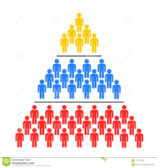
Поняття соціальної дистанції та соціальної мобільності

Slide 4
Поняття соціальної дистанції та соціальної мобільності
Вищий
Середній
Нижчий
Соціальна дистанція
Між різними стратами існує різна відстань вона називається соціальною дистанцією.
Соціальна дистанція — це не "відстань" в її фізичному розумінні, а ступінь близькості індивідів, груп, інших спільностей, "щільність" їх зв'язків.

Slide 5
Поняття соціальної дистанції та соціальної мобільності
Люди, що знаходяться поблизу один від одного фізично у соціальному вимірі можуть бути відокремлені величезною дистанцією. (наприклад, водій автомобіля і банкір, що сидить на задньому сидінні – фізично вони близькі, бо знаходяться в одному фізичному просторі – в одному авто, але при цьому мають різні соціальні статуси, належать до різних соціальних класів, тому мають значну соціальну дистанцію).
І навпаки, люди, що знаходяться дуже далеко один від одного фізично (наприклад, два брати, що живуть в різних містах, або єпископи, що сповідують одну релігію, але один знаходиться в Європі, а інший в Африці), можуть бути дуже близькими соціально.

Slide 6
Поняття соціальної дистанції та соціальної мобільності
Люди знаходяться в постійному русі, а соціальна структура - у розвитку. Соціальні класи і страти постійно взаємодіють між собою, як це відбувається і як впливає на індивідів? Ця тема цікавила людство з давніх пір. Несподіване піднесення людини або її раптове падіння - улюблений сюжет народних казок: жебрак раптом стає багатієм, бідний принц - королем, а працьовита Попелюшка виходить заміж за принца, підвищивши тим самим свій статус і престиж.
Так здійснюються процеси переміщення індивідів в соціальному просторі, які отримали назву процесів соціальної мобільності.

Slide 7
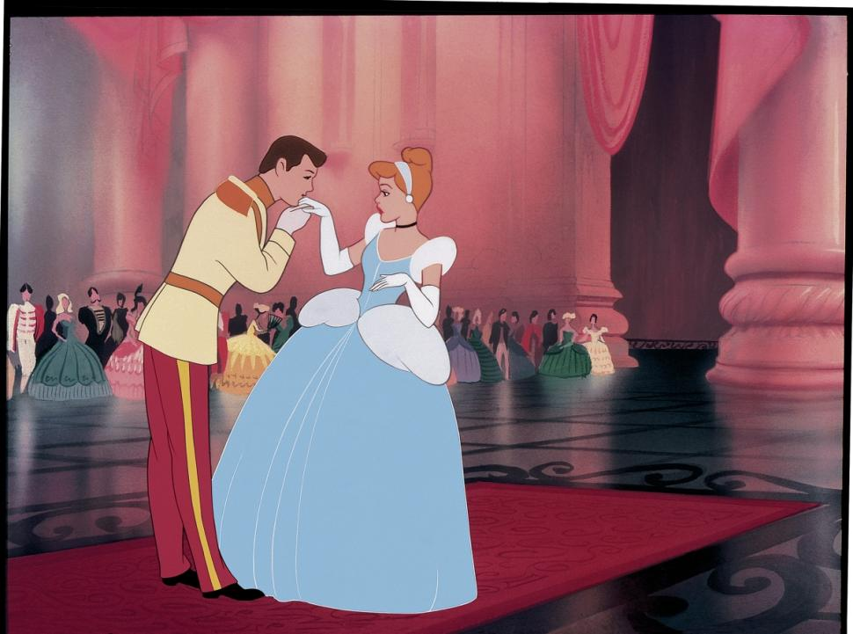
Поняття соціальної дистанції та соціальної мобільності

Slide 8
Поняття соціальної дистанції та соціальної мобільності

Slide 9
Поняття соціальної дистанції та соціальної мобільності
Поняття "соціальна мобільність" означає рух або переміщення індивідів чи груп між різними соціально-економічними позиціями.
Основоположником теорії соціальної мобільності прийнято вважати П. Сорокіна. Під соціальною мобільністю учений розуміє будь-який перехід індивіда або соціального об'єкта з однієї соціальної позиції у соціальному просторі в іншу.
Соціологи виокремлюють різні види, типи та форми соціальної мобільності. Далі їх розглянемо.

Slide 10
Види, типи та форми соціальної мобільності
Існують два види соціальної мобільності:
1. Міжпоколінна (міжгенераційна), яка припускає, що діти досягають більш високої або більш низької соціальної позиції, ніж їх батьки (наприклад син шахтаря стає директором шахти, або навпаки син багатих батьків втрачає статок і стає жебраком). Тобто порівнюються позиції в системі соціальної ієрархії батьків та дітей.
2. Внутрішньопоколінна (внутрішньогенераційна), яка має місце там, де одні й ті ж індивіди протягом життя кілька разів змінюють свої соціальні позиції (наприклад вчитель стає директором школи, потім – начальником відділу освіти, потім міністром освіти).

Slide 11
Види, типи та форми соціальної мобільності
Типи мобільності.
П.Сорокін виділив вертикальну і горизонтальну соціальну мобільність :
1. Вертикальна мобільність – це зміна становища індивіда, яка підвищує або знижує його соціальний статус. У залежності від напрямку переміщення існують висхідна (соціальний підйом, рух вгору) та низхідна (соціальний рух донизу) мобільність.

Slide 12
Поняття соціальної дистанції та соціальної мобільності
Вертикальна висхідна
Вертикальна низхідна
Вищий
Середній
Нижчий

Slide 13
Види, типи та форми соціальної мобільності
Наприклад підвищення на роботі, до керівника – це висхідна мобільність, а звільнення, розжалування - низхідна.
Між цими двома підтипами спостерігається значна асиметрія: всі хочуть підніматися вгору і ніхто не хоче опускатися по соціальних сходах. Як правило, сходження вгору - явище добровільне, а сходження вниз - примусове.

Slide 14
Види, типи та форми соціальної мобільності
Однак існує феномен добровільної низхідної мобільності (наприклад відмова від багатства та постриг в монахи, або так званий дауншифтинг, відмова від високооплачуваної, престижної роботи для того, щоб вести простий, природний спосіб життя. Як правило, звільняючись з бізнесу чи з роботи, що викликає стрес, люди переслідують такі цілі, як отримання більшої кількості часу на власні захоплення або на сім'ю.

Slide 15
Види, типи та форми соціальної мобільності

Slide 16
Види, типи та форми соціальної мобільності
2. Горизонтальна мобільність – перехід з однієї соціальної групи до іншої, яка розташована на тому ж рівні (Наприклад менеджер з продажу авто Тойота, переходить на таку ж посаду до компанії яка реалізує авто іншої марки, приміром – Форд, чи якщо він, навіть, перейде працювати в іншу сферу і стане менеджером з продажу техніки – це кардинально не змінить його соціальне становище).
Тобто головна відмінність горизонтальної мобільності в тому, що вона не пов'язана зі значними змінами положення в соціальній ієрархії (або має тимчасовий характер).

Slide 17
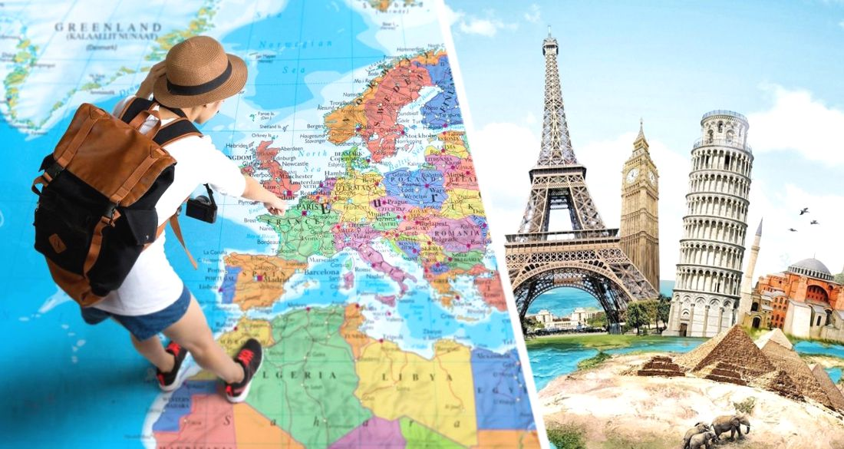
Види, типи та форми соціальної мобільності
Різновидом горизонтальної мобільності є географічна мобільність.
Вона зумовлює не зміну статусу або групи, а переміщення з одного місця до іншого при збереженні соціального статусу (Наприклад туризм).

Slide 18
Види, типи та форми соціальної мобільності
Якщо до зміни місця додається зміна статусу, то географічна мобільність перетворюється на міграцію.
Міграція — це процес зміни постійного місця проживання індивідів чи соціальних груп: переміщення в інший регіон країни або в іншу країну.
Міграцією є також переїзд для проживання із села в місто і — навпаки. Якщо сільський житель приїхав у місто, щоб відвідати родичів, то це географічна мобільність. Якщо ж він переселився в місто на постійне місце проживання і знайшов там роботу, то це вже міграція.

Slide 19
Види, типи та форми соціальної мобільності
Форми соціальної мобільності:
1. Індивідуальна мобільність – переміщення вгору, вниз або по горизонталі фіксується у кожної людини окремо, незалежно від інших.
2. Групова мобільність – переміщення відбуваються колективно, означає зміну соціального статусу одразу для всієї соціальної групи. Це може відбуватися внаслідок значних економічних чи соціально-політичних змін (Наприклад, комерційна діяльність в Радянському Союзі була під забороною, людей, які цим займались називали спекулянтами, вони переслідувались за законом, з розпадом Союзу, ця категорія змогла реалізувати свої можливості та піднятись вверх по соціальній ієрархії, стати підприємцями чи бізнесменами).

Slide 20
Види, типи та форми соціальної мобільності
Інтенсивність соціальної мобільності залежить від особливостей розвитку суспільства, економічної кон’юнктури, демократичності соціальних відносин, рівня життя населення.
Постіндустріальному суспільству властива інтенсивна вертикальна мобільність. Чим відкритіші канали вертикальної мобільності, тим більш демократичним є суспільство.
Штучно стримувана мобільність веде до стагнації (депресії, застою, спаду активності) суспільства.

Slide 21
Види, типи та форми соціальної мобільності
Водночас нічим не стримувана мобільність призводить до кризи у суспільстві, коли повністю змінюється не лише правляча верхівка суспільства, а й страти, які наближені до неї та підтримують її (революційні зміни, що можуть призводити до втрати стабільності в суспільстві, зростання насильства, аномії та інших негативних процесів).

Slide 22
Види, типи та форми соціальної мобільності
Тому суспільства виробляють механізми, що стримують соціальну мобільність. І самі страти і класи формують певні бар'єри, що ускладнюють і сповільнюють переміщення. До таких механізмів, наприклад, належить конкуренція, яка проявляється у боротьбі за підвищення соціального статусу. Ці механізми не дають мобільності досягнути критичного рівня, за яким починається дезінтеграція суспільства, однак подолати їх можна, що дає можливості розвитку.

Slide 23
Канали (Ліфти) соціальної мобільності
Доступність шляхів для соціальної мобільності залежить як від індивіда, так і від структури суспільства, в якому він живе.
Для просування з одного соціального шару в інший або з одного соціального класу в інший має значення "відмінність в стартових можливостях". Скажімо, син міністра і син селянина мають різні можливості для отримання високих посадових статусів.
Для того щоб досягти більш високого статусу, індивід, що знаходиться в групі з нижчими статусами, повинен подолати бар'єри між групами або шарами. Канали соціальної мобільності допомагають індивідам подолати ці бар’єри.

Slide 24
Канали (Ліфти) соціальної мобільності
До традиційних каналів соціальної мобільності (за П.Сорокіним) належать:
професійні організації: (виробничі, наукові, управлінські, спортивні тощо організації, союз художників, спілка адвокатів, гільдія кіноакторів і т.д., членство в таких організаціях забезпечує індивіду доступ до певних соціальних зв’язків та привілеїв),
освіта (освітні установи не лише дають знання, а й здійснюють певний відбір більш здібних та інтелектуально розвинених індивідів. У сучасному західному суспільстві, не закінчивши університету чи коледжу, фактично не можна досягти високого становища на державній службі й у багатьох інших сферах.),
сім’я та шлюб (виховання, знання та вміння, отримані в родині, зв‘язки, які дає родина, відповідно своєму соціальному статусу, значною мірою визначають подальше життя людини, вдалий шлюб також може підвищити соціальний статус),
політична діяльність (важливим каналом мобільності є політичні партії та інші політичні організації, наприклад в СРСР тільки члени комуністичної партії могли займати керівні посади.),

Slide 25
Канали (Ліфти) соціальної мобільності
армія (функціонує в цій якості в більшій мірі не в мирний, а у воєнний час. За даними П. Сорокіна, з 96 римських імператорів 36 отримали верховну владу через службу в армії, Наполеон також починав з низів армійської ієрархії.)
церква також виступає одним з каналів соціальної мобільності.
У сучасному суспільстві окрім класичних каналів мобільності, названих П. Сорокіним, функціонують також багато інших. До них можна віднести, наприклад, професійний спорт, мистецтво (кіно, музика, література і т.д.), ЗМІ, Інтернет, соціальні мережі.
Соціальні переміщення між групами складні, супроводжуються певними соціальними наслідками, найістотнішим з яких є постійна наявність перехідних (маргінальних) верств щодо певних соціальних спільнот.

Slide 26
Маргінальність як побічний продукт соціальної мобільності
Маргінали (від лат. “який знаходиться на межі”) – це індивіди і групи, які знаходяться за рамками характерних для даного суспільства основних структурних підрозділів або пануючих норм та традицій.
Це термін, який походить від лат. — край, межа — був введений у науковий обіг наприкінці 20-х рр. XX ст. американським соціологом Робертом Парком.
Він досліджував переселенців із села в місто. Р. Парк виявив, що ці переселенці становлять особливу соціальну групу, яка відрізняється як від містян, так і від селян. Вони були вже не сільськими мешканцями, але ще не городянами.
Втративши вже традиційну селянську мораль і ще не засвоївши етику міста, вони ніби "випали" з однієї культури і не вписалися в іншу.

Slide 27
Маргінальність як побічний продукт соціальної мобільності
(Для більш чіткого уявлення про образ «класичного маргінала», саме в тому контексті як його уявляв Р. Парк, варто подивитись фільм «Сніданок у Тіффані». Це американський кінофільм-мелодрама 1961 року з Одрі Гепберн і Джорджем Пеппардом у головних ролях, знятий кінокомпанією «Paramount Pictures». Сценарій написаний за мотивами однойменної повісті Трумена Капоте.
Фільм отримав кілька номінацій на премію «Оскар». Наївна й ексцентрична Голлі Голайтлі стала одним з найвідоміших персонажів, як зіграних Одрі Гепберн, так і взагалі в історії кіно).

Slide 28
Маргінальність як побічний продукт соціальної мобільності

Slide 29
Маргінальність як побічний продукт соціальної мобільності
Сьогодні у соціології цей термін застосовується не тільки щодо переселенців, а трактується ширше.
Маргінальність трактується як перехідне положення, пограничний стан індивіда чи соціальної групи, що втратили свій попередній соціальний стан та лише намагаються адаптуватись до нового.
Маргінальність пов'язана переважно з активною горизонтальною та вертикальною мобільністю. Наприклад, при переїзді з села в місто, зміні професії, включенні в управлінську діяльність, переїзді до іншої країни людина зазнає труднощі пристосовування в новому соціокультурному середовищі, напруженість в стресових ситуаціях.
В умовах переходу до нових соціальних умов, наприклад як при розпаді СРСР до ринкових відносин, маргінальним може бути і все суспільство, оскільки руйнуються його засади, традиції, норми поведінки, цінності, але ще продовжують діяти старі стереотипи.

Slide 30
Маргінальність як побічний продукт соціальної мобільності
Маргіналами можуть бути не тільки ті хто спускається по соціальній ієрархії, але і ті хто підіймається. Люди, які просуваються нагору, тобто «із грязі в князі», намагаються відповідати новим вимогам, приймають на себе високі зобов’язання, щоб пристосуватися до норм і цінностей більш високого рівня. Іншими словами, вони можуть бути більш суворі в частині дотримання аристократичних манер і етикету, ніж самі аристократи.
Категорією маргінали ряд дослідників позначає і людей, які втратили чи добровільно відмовились від зв’язків не лише зі своєю стратою, але й з суспільством в цілому. Це декласовані елементи, так званий андерклас або соціальне «дно», що знаходиться поза межами соціальної структури. Ця група стає «живильним середовищем» для розповсюдження асоціальних варіантів поведінки, зокрема злочинності.

Slide 31
Маргінальність як побічний продукт соціальної мобільності
Маргінальність має як деструктивні, так і конструктивні наслідки.
Серед деструктивних, звичайно – ріст злочинності, насильства та суїцидів.
Серед конструктивних - творчий підйом і активність. Наприклад більшість видатних діячів мистецтва і культури, науки можна вважати маргіналами, але тим не менш вони зробили значний внесок в розвиток суспільства.

Slide 32
Маргінальність як побічний продукт соціальної мобільності
В сучасній соціології маргінальність досліджується по-різному, однак можна виділити два важливі напрямки:
1. Дослідження структурної маргінальності. Структурна маргінальність — описує становище соціальних груп, які знаходяться на периферії чи поза межами соціальної структури. Таке положення може бути викликане неспроможністю пристосуватись до змін та трансформацій соціальної структури, економічної чи політичної сфери або приналежністю до стигматизованих чи виключених з соціальної структури груп.
Тобто тут можна відмітити негативну конотацію поняття і мова в таких дослідженнях часто йде про те як стримувати маргінальність і вирішувати пов’язані з нею проблеми.

Slide 33
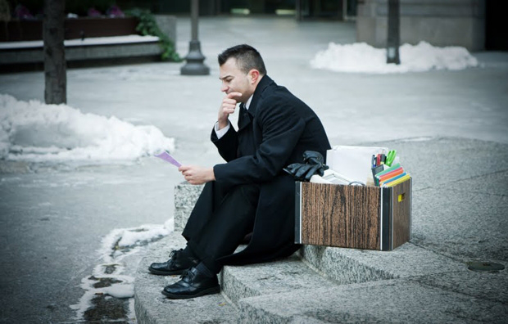
Маргінальність як побічний продукт соціальної мобільності
До цієї області соціологічних досліджень маргінальності можна віднести вивчення проблем безробіття, бідності, соціальної ексклюзії та стигматизації.
За економічною ознакою. основні крайні прояви межового стану матеріальної забезпеченості, що існують у суспільстві, можуть бути представлені двома маргінальними полюсами: "бідні, злиденні — багаті, надбагаті".
Згідно з цим підходом до базової маргінальної групи відносяться ті верстви населення, рівень доходів та майнового стану яких оцінюється нижчими за певну межу, що економічно визначає стан бідності або злиденності.
Традиційно, бідні люди, які за рівнем особистого доходу живуть нижче певної межі малозабезпеченості, за своїм соціально-економічним статусом відносяться до "пауперів".

Slide 34
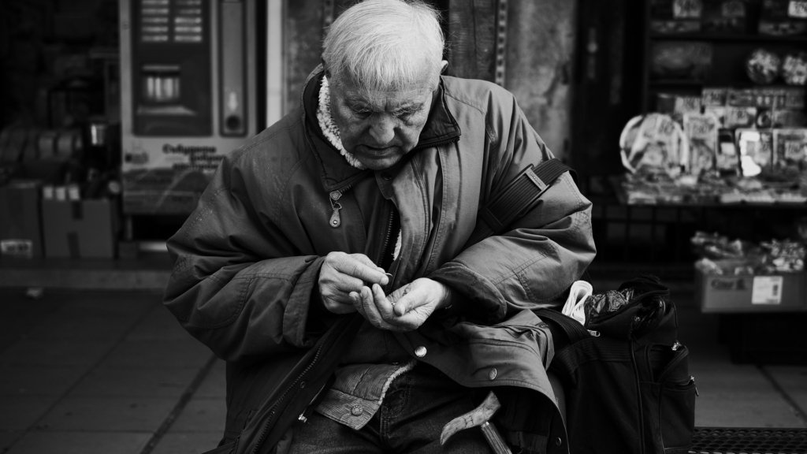
Маргінальність як побічний продукт соціальної мобільності
Поняття "паупер" походить від латинського pauper, що означає бідний, мало імущий. Тому такий прояв маргіналізації, яким є пауперизація, за своєю суттю являє процес зубожіння громадян, які не мають чи в силу якихось обставин позбавляються коштів, украй необхідних для забезпечення існування людини.
Паупери, як окрема маргінальна група, включають до свого складу лише ті бідні верстви населення, які ще не перетворилися на декласовані елементи, наприклад, не перебувають у стані морально-етичної деградації.

Slide 35
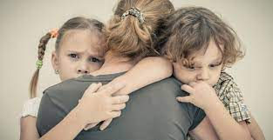
Маргінальність як побічний продукт соціальної мобільності
До пауперів відносяться малозабезпечені працюючі громадяни, заробітна плата яких не відшкодовує кошти, необхідні для простого відтворення їх робочої сили. До них також відносяться тимчасово безробітні та особи, які мають мізерні доходи, отримані від випадкової роботи здебільшого на "тіньовому" ринку праці.
В українських реаліях сюди ж можуть бути віднесені пенсіонери, студенти (якщо вивчати їх соціальну позицію окремо від батьківської/материнської), люди з інвалідністю, матері-одиначки тощо.
Визначення критеріїв пауперизації, її форм та причин утворення цього прояву маргінальності є невід'ємною складовою всіх національних стратегій і програм боротьби із бідністю.

Slide 36
Маргінальність як побічний продукт соціальної мобільності
Також в рамках даного підходу розглядаються питання соціальної ексклюзії – це процес виключення людини або групи людей з певної системи соціальних відносин, які дають доступ до соціокультурних благ та гарантують задоволення індивідуальних та соціальних потреб.
Тобто описуються соціальних відмінності, соціальна нерівність та несправедливість, соціальна депривація (коли суб'єкт не має змоги задовольняти деякі свої основні (життєві) потреби достатньою мірою впродовж тривалого часу), порушення прав і свобод людини.
Основними проявами і формами соціальної ексклюзії виступають злиденність, бідність, дискримінація за ознакою статі, віку, релігії, національної та расової приналежності, стану здоров’я та інші форми порушення прав і свобод людини в сучасному суспільстві.
Соціальні бар’єри є проявом процесу і механізму соціальної ексклюзії. Вони штучно формують соціальні фільтри та обмеження у доступі людей до тих або інших соціокультурних благ і таким чином встановлюють нерівність, ієрархію та несправедливість.

Slide 37
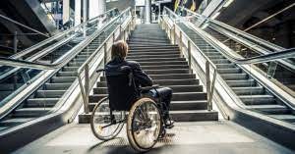
Маргінальність як побічний продукт соціальної мобільності
Прикладами такої ексклюзії в Україні можуть бути ВПО, люди з інвалідністю, люди, що мають певні медичні діагнози (наприклад, хворі на ВІЛ, наркотично залежні тощо), колишні ув’язнені. В інших країнах сюди можуть також відносити жінок та дітей, представників іншої релігії, раси, національності, тощо.
У цих груп часто виникають проблеми у доступі до таких основних ресурсів як освіта, робота, житло, медична допомога чи, навіть, свобода переміщення.

Slide 38
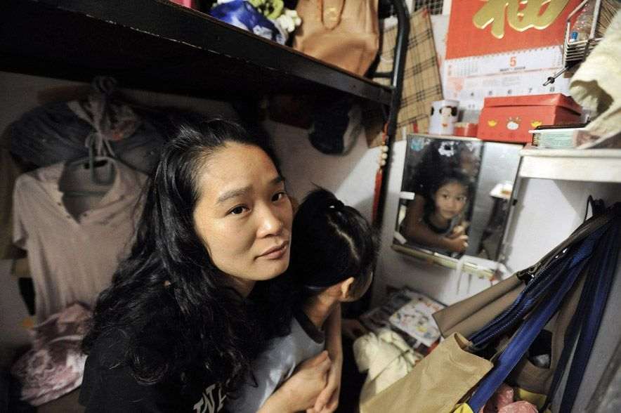
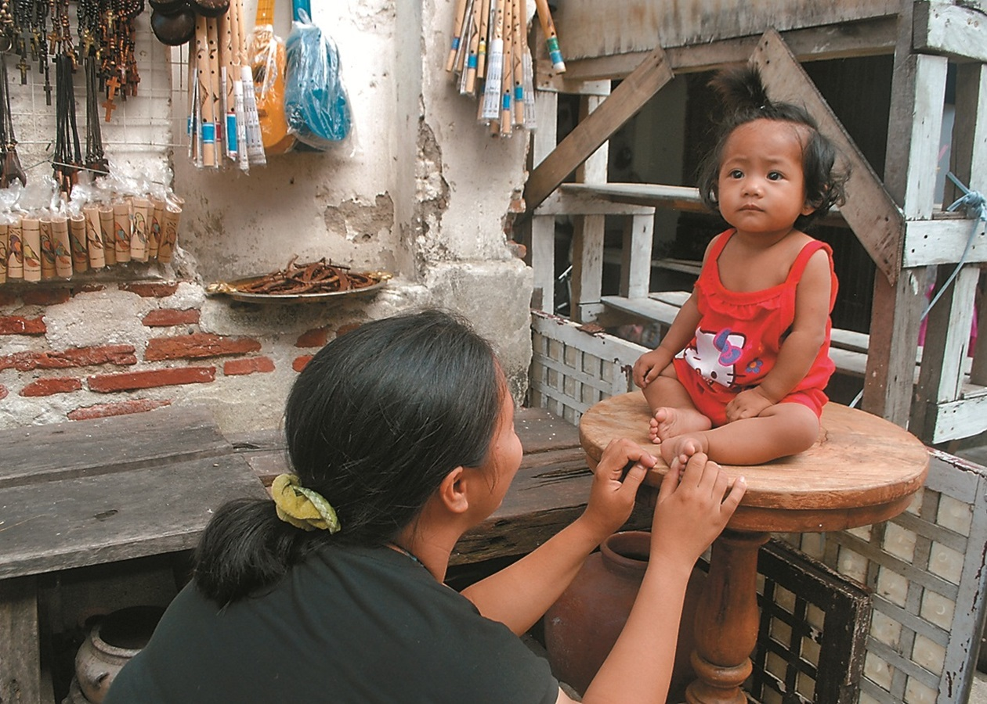
Маргінальність як побічний продукт соціальної мобільності
Цікавим прикладом такої ексклюзії є становище філіппінських робітників у Гонконзі.

Slide 39
Маргінальність як побічний продукт соціальної мобільності
Також важливою при визначенні стану маргінальності є ознаки та прояви, що є найбільш характерними для антисуспільного способу життя особи, врахування нелегітимних шляхів добування коштів, а також кримінальних джерел їх надходжень, що забезпечують існування певного індивіда чи соціальної групи.
Маргіналів цього типу можна виділити в особливу групу представників "андеркласу". Необхідно зазначити, що за своїм соціально-економічним змістом маргінальність є більш широким поняттям ніж "андерклас". Вона включає у свою структуру його представників, і тому особи та спільноти, які об'єднуються поняттям "андерклас", мають бути включені до складу загальної класифікації маргінальних груп.
За внутрішньою структурою "андерклас" не є однорідним, хоч його й представляють соціальні групи населення, які об'єднуються за характеристиками способу життя та джерелами і шляхами добування життєвих благ, що є переважно антисуспільними та кримінальними.

Slide 40
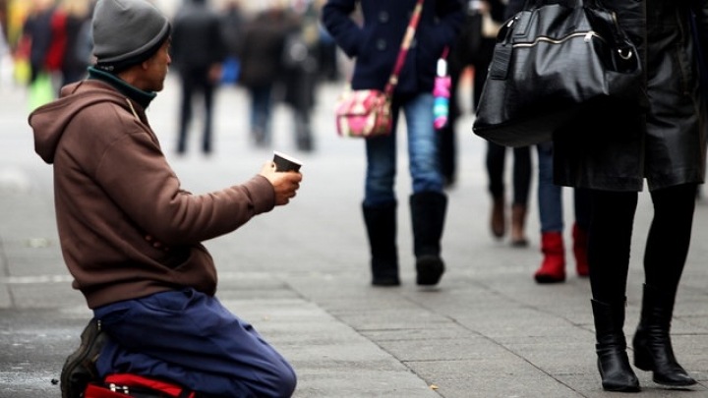
Маргінальність як побічний продукт соціальної мобільності
Неоднорідність андеркласу проявляється насамперед у рівні доходів, що отримують його представники. Тому за економічною ознакою він може поділятися на дві окремі групи: на люмпенів та на кримінальнодеструктивні соціально активні страти. Люмпени (від нім. lumpen — лахміття) — це декласовані, соціально деморалізовані, злиденні верстви населення, які, як правило, живуть на випадкові доходи напівкримінального або кримінального походження (дрібні крадіжки, різні прояви шахрайства тощо). Значна частина люмпенізованого населення живе виключно на кошти, що отримує від жебракування. Соціальний склад люмпенізованого населення досить строкатий і може бути представлений такими групами: бродяги, безхатченки (так звані бомжі); жебраки (здебільшого це каліки та тяжко хворі особи, які також можуть бути бездомними) тощо.

Slide 41
Маргінальність як побічний продукт соціальної мобільності
Іншою маргінальною групою у складі андеркласу є кримінально-злочинні елементи та соціальні групи населення, життя яких базується на суспільно-аморальних нормах поведінки та відповідних їм способах добування коштів для свого життя. Характерною особливістю цієї маргінальної групи є те, що особи, які входять до її складу, можуть мати досить високий і навіть надвисокий рівень матеріального забезпечення та майнового стану.
До представників цього маргінального прошарку можна віднести: верхівку криміналітету (це керівництво мафії та авторитети організованої злочинності, "злодії у законі" та ін.); кримінальну "масовку", що складається із грабіжників, розбійників, злодіїв, шахраїв, рекетирів, кілерів тощо; повій, сутенерів та представників тих видів діяльності, що можуть бути віднесені до сфери послуг, яка забезпечує задоволення патологічних, аномально-деструктивних потреб (бажань) суб'єктів, а також представників антисуспільних форм діяльності переважно кримінального промислу (торгівля людьми, зброєю, наркоторгівля).

Slide 42
Маргінальність як побічний продукт соціальної мобільності
Сюди можна віднести і корупціонерів та осіб, які використовують чужу власність з метою особистої користі і збагачення. Це особлива група андеркласу, оскільки офіційно у суспільстві її представники мають стабільний соціальний статус.

Slide 43
Маргінальність як побічний продукт соціальної мобільності
2. Дослідження культурної маргінальності.
Положення маргінала тісно пов’язане зі станом переходу із одних соціокультурних норм і цінностей до інших. Маргінальність поєднує в соціальному об’єкті елементи старих та нових структурних зв’язків, унаслідок маргінальний індивід набуває нестійкого соціально статусу. Окрім того, маргінальність також виступає своєрідною формою виявлення життєвого ресурсу людини, її активності, хоч часто вона має негативну спрямованість, тому що покордонна ситуація, у якій перебуває людина, перешкоджає реалізації механізмів ідентифікації.
Людина в звичних умовах ідентифікує себе зі своїм оточенням, а також закріплює у цьому оточенні власний соціальний статус, проте, коли виникають протиріччя між різноманітними рівнями людського «Я», між людиною та оточуючим світом, виникають конфлікти.

Slide 44
Маргінальність як побічний продукт соціальної мобільності
2. Дослідження культурної маргінальності.
Під впливом змін, що відбуваються в суспільстві, частина маргіналів пливе за течією вниз, опускаючись на соціальне дно. Ця частина людей не може або не бажає адаптуватися до нових умов, остаточно «визначившись».
Інша частина маргіналів, скориставшись потрібними механізмами ідентифікації, знаходить шляхи та способи адаптації до нової дійсності, здобуває новий соціальний статус, який дає надію на щасливе майбутнє й відносну стабільність їхнього буття, нові соціальні зв’язки та якості.
Маргінали займають нові сходинки в соціальній структурі суспільства, відіграючи активну самостійну роль у суспільному житті (тут як приклад варто привести мігрантів, що намагаються піднятись соціальними сходами). Зважаючи на це, можна припустити, що маргінальність допомагає людині увібрати в себе всю багатоманітність світу та незалежно від стереотипів і шаблонів сформувати відмінну від навколишнього світу самосвідомість.
Також маргінальність можна розглядати як умову самовираження людини. У контексті вище зазначеного варто підкреслити, що маргінал володіє здатністю бачити, сприймати та розуміти те, що до цього часу ніхто не помічав. Це дозволяє йому створювати нові ідеї, які провокують явища, здатні кардинально змінити соціокультурну дійсність. Звичайна людина є більш залежною від суспільства, а ніж маргінал.

Slide 45
Вивчення соціальної мобільності
Аналізуючи соціальну мобільність, соціологи вивчають кількість і величину класів, страт та статусних груп, швидкість пересування індивідів із однієї групи в іншу, що вказує на відкритість чи закритість суспільств. Сучасні суспільства розширюють діапазон мобільності. Для них характерним є велика кількість різних статусів, між якими можливі переходи.
Одним з важливих факторів соціальної мобільності є рівень розвитку економіки. У періоди економічних депресій кількість високостатусних позицій скорочується, а нізькостатусних розширюється, тому домінує низхідна мобільність.
Навпаки, в періоди активного економічного розвитку з'являється безліч нових високостатусних позицій. Підвищений попит на працівників, які повинні зайняти їх, є основною причиною домінування висхідної мобільності.
Основна тенденція розвитку сучасного суспільства полягає в тому, що в ньому одночасно збільшуються ресурси і число високостатусних позицій, що в свою чергу веде до зростання чисельності середнього класу, лави якого поповнюють вихідці з нижчих страт.

Slide 46
Вивчення соціальної мобільності
Якщо більшість статусів в суспільстві є приписуваними, то діапазон мобільності в ньому набагато нижче, ніж у суспільстві, заснованому на індивідуальних досягненнях.
В постіндустріальних суспільствах, які соціологи відносять до типу відкритих, насамперед цінуються індивідуальні характеристики і досягнуті статуси. У такому суспільстві рівень соціальної мобільності досить високий.
Соціологи відзначають і таку закономірність: чим ширше можливості для просування наверх, тим сильніше люди вірять в доступність для них каналів вертикальної мобільності, а чим більше вони в це вірять, тим сильніше прагнуть просунутися, тобто тим вище в суспільстві рівень соціальної мобільності.
І навпаки, в закритому суспільстві - люди не вірять у можливість змінити свій статус, не маючи багатства, родоводу або покровительства, а тому часто навіть не намагаються це змінити, що призводить до зростання напруженості.

